Slide 2
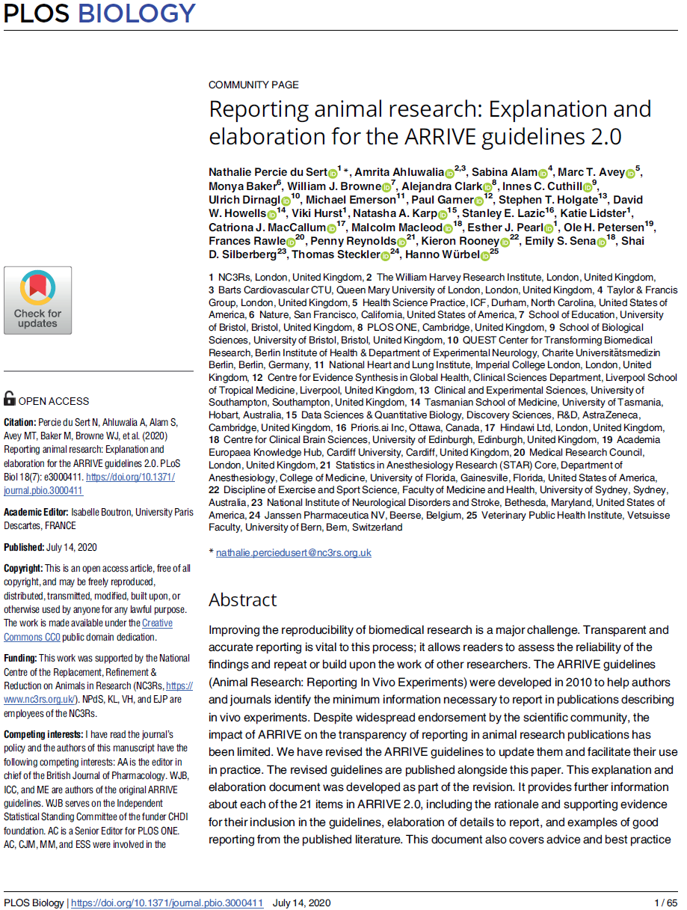
Este tutorial foi elaborado com base no artigo ao lado. Clique aqui para ter acesso ao artigo na íntegra.

Slide 3
Porque seguir o Guia ?
Relatórios transparentes e precisos são essenciais para melhorar a reprodutibilidade
da pesquisa científica; permite que outros examinem o rigor metodológico dos estudos,
avaliem quão confiáveis ​​são os achados e repitam ou desenvolvam o trabalho.

Slide 4
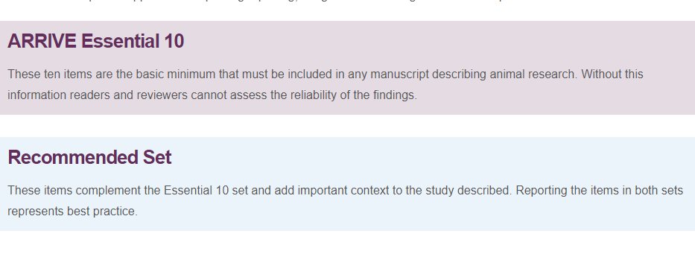
O ARRIVE Guideline 2.0 é dividido em:
Esses dez itens são o mínimo básico que deve ser incluído em qualquer manuscrito que descreva uma pesquisa com animais. Sem essas informações, os leitores e revisores não podem avaliar a confiabilidade das descobertas.
Esses itens complementam o conjunto do Essencial 10 e adicionam um contexto importante ao estudo descrito. Relatar os itens em ambos os conjuntos representa a melhor prática.

Slide 5
1 – Selecione o modo “Apresentação de Slide”
2 – Passe para a próxima página
3 – Selecione o item desejado
Passo a Passo
Se você tem alguma crítica ou sugestão, por favor entre em contato
com os autores aqui.

Slide 6
Tutorial
1 – Desenho do estudo
8 – Animais Experimentais
15 – Alojamento e Criação
2 –Tamanho da amostra
9 – Procedimentos Experimentais
16 – Cuidado e monitoramento de animais
3 – Critérios de inclusão e exclusão
10 – Resultados
17 – Interpretação / implicações científicas
4 – Randomização
11 – Resumo
18 – Generalidade / tradução
5 – Cegamento
12 – Histórico
19 – Registro de protocolo
6 – Medidas de Resultado
13 – Objetivos
20 – Acesso a dados
7 – Métodos Estatísticos
14 – Declaração de Ética
21 – Declaração de interesses

Slide 7
Item 1 – Desenho do Estudo
(A): Os grupos a serem comparados, incluindo grupos de controle. Se nenhum grupo de controle for usado, justificar. Ver exemplo
(B): A unidade experimental (por exemplo, um único animal, ninhada ou gaiola de animais). Ver exemplo
Voltar para o menu principal

Slide 8
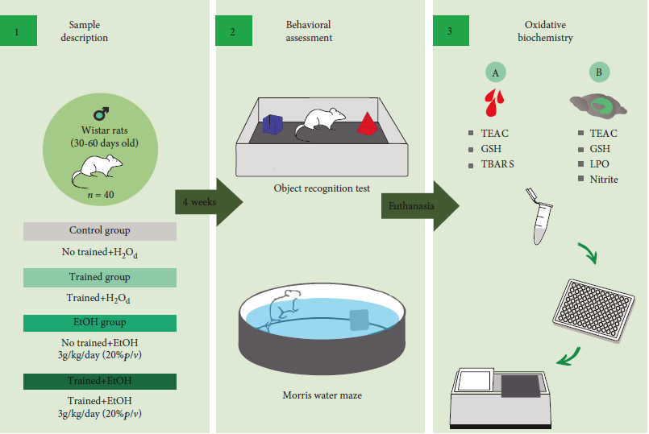
Ex. 1
Próximo exemplo
Pamplona-Santos, 2019
Voltar para o menu principal

Slide 9
Ex. 2
Exemplo anterior
Castro, 2020
Voltar para item 1
Voltar para o menu principal

Slide 10
Ex.
Fernandes, 2020
Voltar para item 1
Voltar para o menu principal

Slide 11
Item 2 – Tamanho da Amostra
(A): O número exato de unidades experimentais alocadas para cada grupo e o número total em cada experimento. O número total de animais usados. Ver exemplo
(B): Explique como o tamanho da amostra foi decidido. Forneça detalhes de qualquer cálculo amostral. Ver exemplo
Voltar para o menu principal

Slide 12
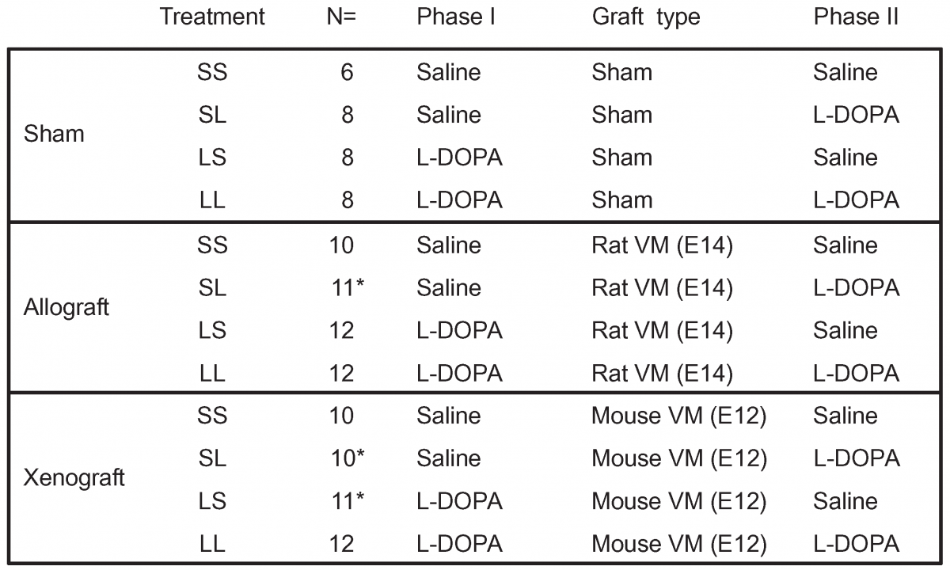
Ex.
Voltar para item 2
Bregger, 2017
Voltar para o menu principal

Slide 13
Ex.
Castro, 2020
Voltar para item 2
Voltar para o menu principal

Slide 14
Item 3 – Critérios de inclusão e exclusão
(A): Descreva todos os critérios usados para incluir ou excluir animais (ou unidades experimentais) durante o experimento. Se nenhum critério foi definido, declare isso explicitamente. Ver exemplo
(B): Para cada grupo experimental, relate quaisquer animais, unidades experimentais não incluídos na análise e explique por quê. Ver exemplo
(C): Para cada análise, relate o valor exato de n em cada grupo experimental. Ver exemplo
Voltar para o menu principal

Slide 15
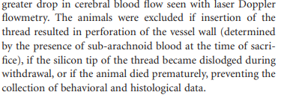
Ex.
Voltar para item 3
Sena, 2013
Voltar para o menu principal

Slide 16
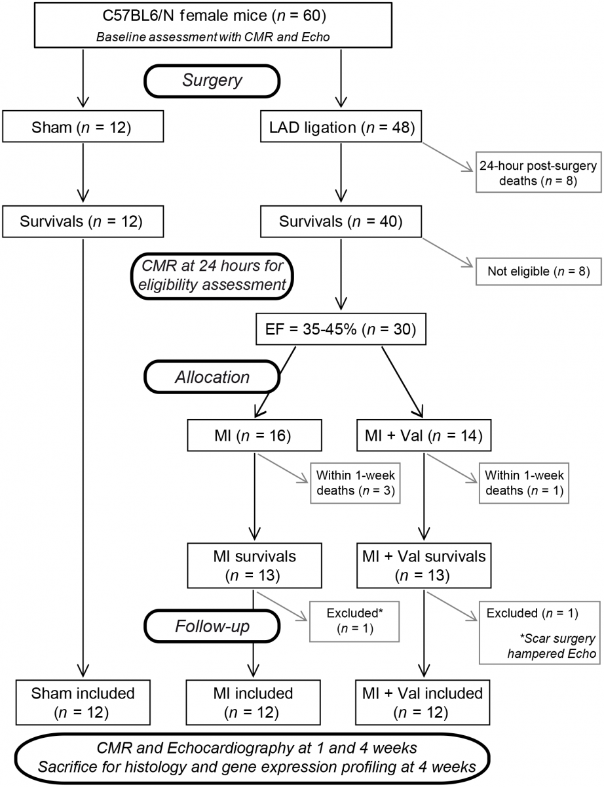
Ex.
Voltar para item 3
Castiglioni, 2015
Voltar para o menu principal

Slide 17
Ex.
Pamplona-Santos, 2019
Voltar para item 3
Voltar para o menu principal

Slide 18
Item 4 – Randomização
(A): Declare se a randomização foi usada para alocar unidades experimentais para grupos de controle e tratamento. Se feito, forneça o método usado para gerar a sequência de randomização. Ver exemplo
(B): Descreva a estratégia usada para minimizar possíveis fatores de confusão, como a ordem dos tratamentos e medições ou a localização do animal / gaiola. Se os fatores de confusão não foram controlados, declare isso explicitamente. Ver exemplo
Voltar para o menu principal

Slide 19
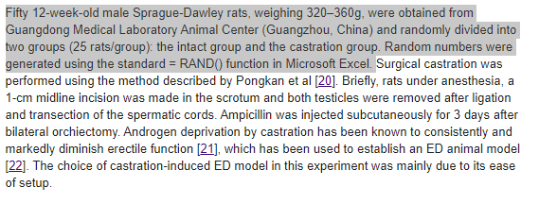
Ex.
Voltar para item 4
Zhao, 2018
Voltar para o menu principal

Slide 20
Ex.
Pamplona-Santos, 2019
Voltar para item 4
Voltar para o menu principal

Slide 21
Item 5 – Cegamento
Descreva quem estava ciente da alocação do grupo nas diferentes fases do experimento (durante à alocação, à condução do experimento, à avaliação do resultado e à análise de dados). Ver exemplo
Voltar para o menu principal

Slide 22
Ex.
Hsieh, 2017
Voltar para item 5
Voltar para o menu principal

Slide 23
Item 6 – Medidas de Resultado
(A): Defina claramente todas as medidas de resultado avaliadas (por exemplo, morte celular, marcadores moleculares ou mudanças comportamentais). Ver exemplo
(B): Para estudos de teste de hipótese, especifique a medida de resultado primário, ou seja, a medida de resultado que foi usada para determinar o tamanho da amostra. Ver exemplo
Voltar para o menu principal

Slide 24
Ex.
Claudino, 2015
Voltar para item 6
Voltar para o menu principal

Slide 25
Ex.
Emmrich, 2018
Voltar para item 6
Voltar para o menu principal

Slide 26
Item 7 – Métodos Estatísticos
(A): Forneça detalhes dos métodos estatísticos usados para cada análise, incluindo o software usado. Ver exemplo
(B): Descreva quaisquer métodos usados para avaliar se os dados atenderam às premissas da abordagem estatística e o que foi feito se as premissas não foram atendidas. Ver exemplo
Voltar para o menu principal

Slide 27
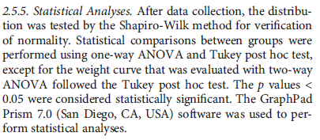
Ex.
Pamplona-Santos, 2019
Voltar para item 7
Voltar para o menu principal

Slide 28
Ex.
Castro, 2020
Voltar para item 7
Voltar para o menu principal

Slide 29
Item 8 – Animais Experimentais
(A): Forneça detalhes apropriados para à espécie dos animais usados, incluindo espécie, linhagem e sub-raça, sexo, idade ou estágio de desenvolvimento e, se relevante, peso. Ver exemplo
(B): Fornece mais informações relevantes sobre a proveniência dos animais, estado de saúde / imunológico, estado de modificação genética, genótipo e quaisquer procedimentos anteriores. Ver exemplo
Voltar para o menu principal

Slide 30
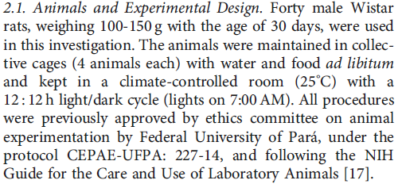
Ex.
Voltar para item 8
Lamarão-Vieira, 2019
Voltar para o menu principal

Slide 31
Ex.
Huang, 2018
Voltar para item 8
Voltar para o menu principal

Slide 32
Item 9 – Procedimentos experimentais
(A): O que foi feito, como foi feito e o que foi usado. Ver exemplo
(B): Quando e com que frequência. Ver exemplo
(C): Onde (incluindo detalhes de quaisquer períodos de aclimatação). Ver exemplo
(D): Por que (fornecer a justificativa para os procedimentos). Ver exemplo
Voltar para o menu principal

Slide 33
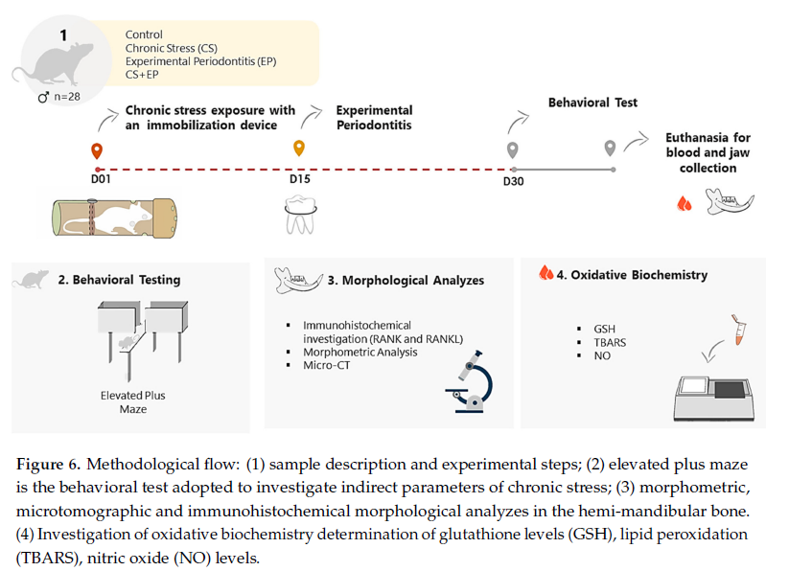
Ex.
Voltar para item 9
Castro, 2020
Voltar para o menu principal

Slide 34
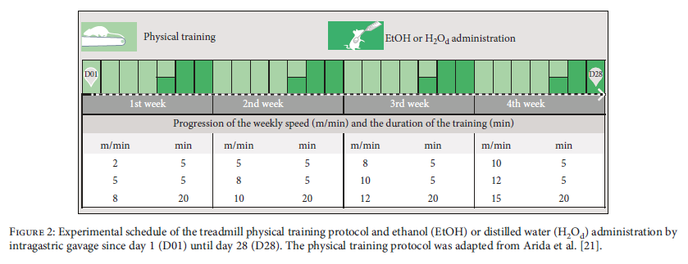
Ex.
Voltar para item 9
Pamplona-Santos, 2019
Voltar para o menu principal

Slide 35
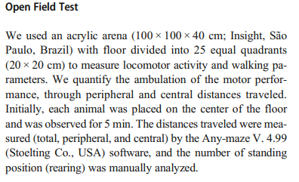
Ex.
Voltar para item 9
Fernandes, 2020
Voltar para o menu principal

Slide 36
Ex.
Aslan, 2017
Voltar para item 9
Voltar para o menu principal

Slide 37
Item 10 – Resultados
(A): Estatísticas resumidas / descritivas para cada grupo experimental, com uma medida de variabilidade, quando aplicável (por exemplo, média e SD ou mediana e intervalo). Ver exemplo
(B): Se aplicável, o tamanho do efeito com um intervalo de confiança. Ver exemplo
Voltar para o menu principal

Slide 38
Ex.
Fernandes, 2020
Voltar para item 10
Voltar para o menu principal

Slide 39
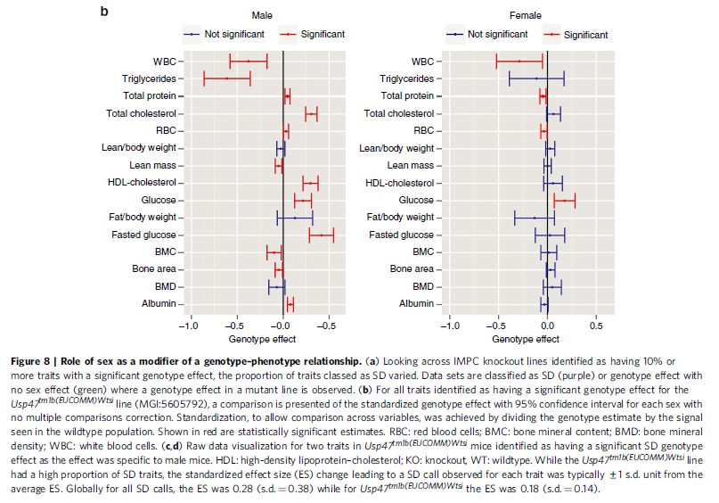
Ex.
Voltar para item 10
Karp, 2017
Voltar para o menu principal

Slide 40
Item 11 – Resumo
Forneça um resumo preciso dos objetivos da pesquisa, espécie animal, linhagem e sexo, palavras-chave, principais resultados e conclusões do estudo. Ver exemplo
Voltar para o menu principal

Slide 41
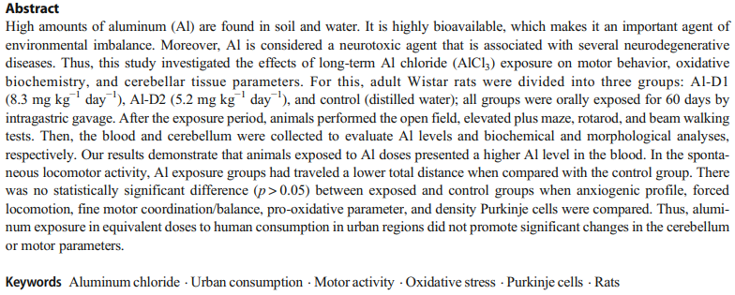
Ex.
Voltar para item 11
Fernandes, 2020
Voltar para o menu principal

Slide 42
Item 12 – Histórico
(A): Incluir base científica suficiente para compreender a lógica e o contexto do estudo e explicar a abordagem experimental. Ver exemplo
(B): Explique como a espécie animal e o modelo usado atendem aos objetivos científicos e, quando apropriado, a relevância para a biologia humana. Ver exemplo
Voltar para o menu principal

Slide 43
Ex.
Voltar para item 12
Castro, 2020
Voltar para o menu principal

Slide 44
Ex.
Voltar para item 12
Castro, 2020
Voltar para o menu principal

Slide 45
Item 13 – Objetivo
Descreva claramente a questão da pesquisa, os objetivos da pesquisa e, quando apropriado, as hipóteses específicas sendo testadas. Ver exemplo
Voltar para o menu principal

Slide 46
Ex.
Pamplona-Santos, 2019
Castro, 2020
Voltar para o menu principal

Slide 47
Forneça o nome do comitê de revisão ética ou equivalente que aprovou o uso de animais neste estudo e quaisquer números de licença ou protocolo relevantes (se aplicável). Se a aprovação ética não foi solicitada ou concedida. Ver exemplo
Item 14 – Declaração de Ética
Voltar para o menu principal

Slide 48
Ex.
Voltar para item 14
Castro, 2020
Voltar para o menu principal

Slide 49
Item 15 – Alojamento e Criação
Forneça detalhes sobre as condições de alojamento e manejo, incluindo qualquer enriquecimento ambiental. Ver exemplo
Voltar para o menu principal

Slide 50
Ex.
Voltar para item 15
Fernandes, 2020
Voltar para o menu principal

Slide 51
Item 16 – Cuidado e monitoramento de animais
(A): Descreva quaisquer intervenções ou etapas realizadas nos protocolos experimentais para reduzir a dor, sofrimento e angústia. Ver exemplo
(B): Relate quaisquer eventos adversos esperados ou inesperados. Ver exemplo
(C): Descrever os desfechos humanos estabelecidos para o estudo, os sinais que foram monitorados e a frequência do monitoramento. Se o estudo não definiu desfechos humanos, indique isso. Ver exemplo
Voltar para o menu principal

Slide 52
Ex.
Voltar para item 16
Castro, 2020
Voltar para o menu principal

Slide 53
Ex.
Bellanger, 2015
Voltar para item 16
Voltar para o menu principal

Slide 54
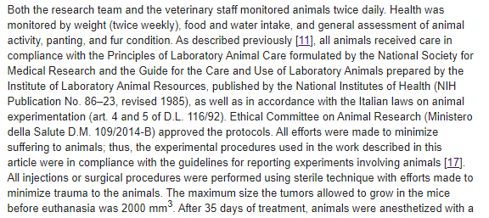
Ex.
Voltar para item 16
Muscella, 2016
Voltar para o menu principal

Slide 55
Item 17 – Interpretação / implicações científicas
(A): Interpretar os resultados, levando em consideração os objetivos e hipóteses do estudo, a teoria atual e outros estudos relevantes da literatura. Ver exemplo
(B): Comentário sobre as limitações do estudo, incluindo fontes potenciais de viés, limitações do modelo animal e imprecisão associada aos resultados. Ver exemplo
Voltar para o menu principal

Slide 56
Ex.
Voltar para item 17
Castro, 2020
Voltar para o menu principal

Slide 57
Ex.
Diaz, 2015
Voltar para item 17
Voltar para o menu principal

Slide 58
Item 18 – Generalidade / tradução
Comente se, e como, os resultados deste estudo são susceptíveis de generalizar para outras espécies ou condições experimentais, incluindo qualquer relevância para a biologia humana (quando apropriado). Ver exemplo
Voltar para o menu principal

Slide 59
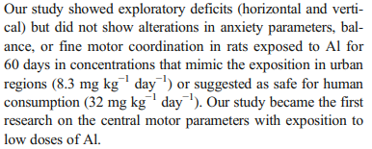
Ex.
Voltar para item 18
Fernandes, 2020
Voltar para o menu principal

Slide 60
Item 19 – Registro de protocolo
Forneça uma declaração indicando se um protocolo (incluindo a questão da pesquisa, os principais recursos do projeto e o plano de análise) foi preparado antes do estudo e se e onde esse protocolo foi registrado. Ver exemplo
Voltar para o menu principal

Slide 61
Ex.
Voltar para item 19
Martins, 2017
Voltar para o menu principal

Slide 62
Item 20 – Acesso a dados
Forneça uma declaração descrevendo se e onde os dados do estudo estão disponíveis. Ver exemplo
Voltar para o menu principal

Slide 63
Ex.
Voltar para item 20
Manrot, 2017
Voltar para o menu principal

Slide 64
Item 21 – Declaração de interesses
Declare quaisquer potenciais conflitos de interesses, incluindo financeiros e não financeiros. Se nenhum existir, isso deve ser declarado. Ver exemplo
Voltar para o menu principal

Slide 65
Ex.
Castro, 2020
Voltar para item 21
Voltar para o menu principal

Slide 66
Maria Karolina Martins Ferreira
Doutorandas
Micaele Maria Lopes Castro
Thamires Campos Gomes
Referências Bibliográficas
Voltar para passo a passo

Slide 67
Referências Bibliográficas
ASLAN, Y. et al. High-efficiency non-mosaic CRISPR-mediated knock-in and indel mutation in F0 Xenopus. Development (Cambridge), v. 144, n. 15, p. 2852–2858, 1 ago. 2017.
BELLANGER, S. et al. Experimental dog model for assessment of fasting and postprandial fatty acid metabolism: Pitfalls and feasibility. Laboratory Animals, v. 49, n. 3, p. 228–240, 1 jan. 2015.
BREGER, L. S. et al. Influence of chronic L-DOPA treatment on immune response following allogeneic and xenogeneic graft in a rat model of Parkinson’s disease. Brain, Behavior, and Immunity, v. 61, p. 155–164, 1 mar. 2017.
CASTIGLIONI, L. et al. Evaluation of Left Ventricle Function by Regional Fractional Area Change (RFAC) in a Mouse Model of Myocardial Infarction Secondary to Valsartan Treatment. PLOS ONE, v. 10, n. 8, p. e0135778, 20 ago. 2015.
CASTRO, M. M. L. et al. Blood oxidative stress modulates alveolar bone loss in chronically stressed rats. International Journal of Molecular Sciences, v. 21, n. 10, p. 3728, 2 maio 2020.
CLAUDINO, M. A. et al. Urinary Bladder Dysfunction in Transgenic Sickle Cell Disease Mice. PLOS ONE, v. 10, n. 8, p. e0133996, 4 ago. 2015.
DIAZ, A. et al. Association between Influenza A Virus Infection and Pigs Subpopulations in Endemically Infected Breeding Herds. PLOS ONE, v. 10, n. 6, p. e0129213, 15 jun. 2015.
EMMRICH, J. V. et al. Stage 1 Registered Report: Effect of deficient phagocytosis on neuronal survival and neurological outcome after temporary middle cerebral artery occlusion (tMCAo). F1000Research, v. 6, p. 1827, 16 maio 2018.
FERNANDES, R. M. et al. Evaluation of Cerebellar Function and Integrity of Adult Rats After Long-Term Exposure to Aluminum at Equivalent Urban Region Consumption Concentrations. Biological Trace Element Research, v. 199, n. 4, p. 1425–1436, 1 abr. 2020.
HSIEH, L. S. et al. Outbred CD1 mice are as suitable as inbred C57BL/6J mice in performing social tasks. Neuroscience Letters, v. 637, p. 142–147, 10 jan. 2017.
HUANG, W. et al. Loss of microRNA-128 promotes cardiomyocyte proliferation and heart regeneration. Nature Communications, v. 9, n. 1, p. 1–16, 1 dez. 2018.
KARP, N. A. et al. Prevalence of sexual dimorphism in mammalian phenotypic traits. Nature Communications, v. 8, n. 1, p. 21, 26 jun. 2017.
LAMARÃO-VIEIRA, K. et al. Physical Exercise Attenuates Oxidative Stress and Morphofunctional Cerebellar Damages Induced by the Ethanol Binge Drinking Paradigm from Adolescence to Adulthood in Rats. Oxidative Medicine and Cellular Longevity, v. 2019, 2019a.
LAMARÃO-VIEIRA, K. et al. Physical Exercise Attenuates Oxidative Stress and Morphofunctional Cerebellar Damages Induced by the Ethanol Binge Drinking Paradigm from Adolescence to Adulthood in Rats. Oxidative Medicine and Cellular Longevity, v. 2019, 2019b.
MAMROT, J. et al. De novo transcriptome assembly for the spiny mouse (Acomys cahirinus). Scientific Reports, v. 7, n. 1, p. 1–15, 1 dez. 2017.
MANTIS, C. et al. Replication study: Coadministration of a tumor-penetrating peptide enhances the efficacy of cancer drugs. eLife, v. 6, 19 jan. 2017.
MUSCELLA, A. et al. In Vitro and In Vivo Antitumor Activity of [Pt(O,O′-acac)(γ-acac)(DMS)] in Malignant Pleural Mesothelioma. PLOS ONE, v. 11, n. 11, p. e0165154, 2 nov. 2016.
PAMPLONA-SANTOS, D. et al. Aerobic physical exercise as a neuroprotector strategy for ethanol binge-drinking effects in the hippocampus and systemic redox status in rats. Oxidative Medicine and Cellular Longevity, v. 2019, 2019.
PERCIE DU SERTID, N. et al. Reporting animal research: Explanation and elaboration for the ARRIVE guidelines 2.0. 2020.
SENA, E. S. et al. The benefit of hypothermia in experimental ischemic stroke is not affected by pethidine. International Journal of Stroke, v. 8, n. 3, p. 180–185, 3 abr. 2013.

